Slide 1
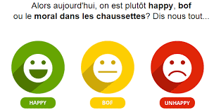
Qualité des soins, évaluation des pratiques U.E 4.8 S6
Promotion 2021-2024
Pauline vauclair
Ifsi sarrebourg

Slide 2
Ue 4.8 S6 : qualité des soins, évaluation des pratiques
Acquérir des outils d’analyse critique pour améliorer sa pratique professionnelle
Evaluer une pratique professionnelle au regard des principes de qualité, de sécurité, et de satisfaction de la personne soignée
Evaluer l’application des règles de traçabilité et des règles liées aux circuits d’entrée et de sortie des matériels et dispositifs médicaux (stérilisation, gestion des stocks, utilisation, circulation…)
Apprécier la fonctionnalité des matériels nécessaire aux soins et à l’urgence

Slide 3
Qu’est ce que la qualité ?
Définitions :
« Ensemble des propriétés et des caractéristiques d’un produit/service qui lui confère l’aptitude à satisfaire des besoins exprimés ou implicites »
(Source : ISO 9000:1987)
Notes:
1ère approche générale du concept de qualité
La qualité est définie dans certaines normes comme par exemple les normes ISO
Une norme est un document officiel réalisé par un organisme agréé. La normalisation est la rédaction de ces normes. Les établissements qui rédigent les normes sont appelés organisme de normalisation.
ISO = International Organization for Standardization
Définition ISO 9000/1987
Spécificités du service :
Production et consommation simultanée : pas de période de stockage qui permet le contrôle ; celui-ci se fait en amont, à priori, par la mise en place de procédures (anticipation de l’organisation)
Client physiquement présent lors de la réalisation du service : participe à la réalisation du service, attentes variables et subjectives, a une perception globale y compris sur des éléments sans importance ou qui ne le concernent pas, le client considère le bon service comme normal

Slide 4
1ère approche générale du concept de qualité
La qualité est définie dans certaines normes comme par exemple les normes ISO
Une norme est un document officiel réalisé par un organisme agréé. La normalisation est la rédaction de ces normes. Les établissements qui rédigent les normes sont appelés organisme de normalisation.
ISO = International Organization for Standardization

Slide 6
Processus qualité et normes Iso
La mise en place de processus qualité est donc indispensable pour répondre aux exigences de la norme ISO 9001 et obtenir la certification associée. Dans ce but, il faut mettre en place une politique qualité rigoureuse basée sur quatre grands principes :
Une orientation « client » (prise en compte des besoins des clients et production de biens ou de services capables de les satisfaire).
Un personnel impliqué dans la politique qualité de l’entreprise, et une hiérarchie pleinement engagée dans la même direction.
Un fonctionnement qui s’appuie sur une approche processus.
Une politique d’amélioration continue des processus qualité

Slide 7
normes iso
Pourquoi l’ISO 9001 pour la Santé ?
« Améliorer la qualité et la sécurité des patients en déployant un système de management de la qualité est le meilleur moyen pour proposer des services de soins centrés sur le patient. L’ISO 9001 fournit un modèle pour un système de management de la qualité qui se concentre sur l’efficacité des processus cliniques, de gestion et de support pour assurer qu’un niveau de qualité élevé est proposé. La norme encourage l’adoption d’une approche processus soulignant les exigences, la valeur ajoutée, la performance et l ‘efficacité des processus ainsi que l’amélioration continue par le biais d’objectifs mesurables. »

Slide 8
Le terme « qualité »
Le terme « qualité » évoque :
L’adéquation avec les besoins
Un degré d’excellence
L’optimisation des ressources
La conformité avec les exigences
Degré d’excellence : faire le mieux possible, = performance
Optimisation des ressources : rapport qualité/prix
Conformité : respect des règles de bonnes pratiques, de la règlementation

Slide 9
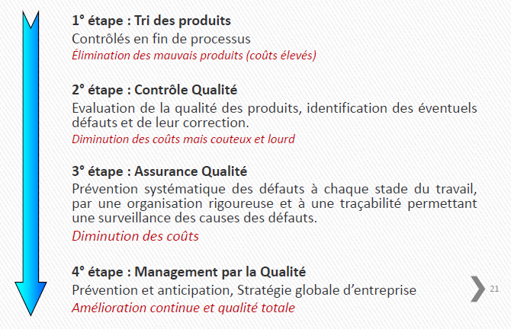
Evolution du concept de qualité
Né dans l’industrie

Slide 10
Quels sont les 5 piliers de la qualité ?
Un processus qualité en entreprise s’appuie également sur cinq grands piliers que sont la prévention, la conformité, l’évaluation, l’amélioration continue et la responsabilité.

Slide 11
Les piliers de la qualité
« La prévention consiste à anticiper les événements non désirés et à empêcher qu’ils ne se produisent. Dans un processus qualité, la prévention a pour but d’éviter que le client ne soit insatisfait une fois le processus d’achat terminé ».

Slide 12
Les piliers de la qualité
« La conformité vise à satisfaire une exigence, qu’elle soit réglementaire ou normative. En l’occurrence, une politique qualité s’inscrit dans une démarche ayant pour but d’appliquer les exigences de la norme ISO 9001, en mettant en place un système de management de la qualité ».

Slide 13
Les piliers de la qualité
« L’évaluation consiste à estimer la progression en termes de management de la qualité. Il s’agit de vérifier si les objectifs qualité ont été atteints (à l’aide d’indicateurs de performance choisis avec soin), de contrôler la conformité du système mis en place, et de s’assurer de son efficacité. Au passage, l’évaluation permet de détecter les points à améliorer afin d’atteindre les objectifs ».

Slide 14
Les piliers de la qualité
« L’amélioration continue est cruciale dans le cadre de la mise en place d’une politique qualité et d’un management de la qualité : c’est une idéologie guidée par la volonté d’améliorer en permanence les processus qualité de l’entreprise, mais aussi ses produits ou ses services. Cette démarche nécessite d’évaluer régulièrement ces processus, produits ou services dans l’optique d’en optimiser la qualité et d’obtenir toujours plus de satisfaction de la part des clients ».

Slide 15
Les piliers de la qualité
« La responsabilité consiste à sensibiliser les collaborateurs ayant un rôle à jouer dans un processus qualité. Ceux-ci doivent prendre conscience de l’importance de leur mission et de l’impact de leurs actions sur l’ensemble de la chaîne de valeur. Car un processus quel qu’il soit intègre forcément une dimension humaine (celle-ci faisant partie des ressources nécessaires ) ».

Slide 16
Qu’est ce que la qualité des soins ?
« Vous êtes hospitalisé(e) en chirurgie pour mise en place d’une prothèse totale du genou, qu’attendez-vous pour vous déclarer satisfait à l’issue de cette hospitalisation ? »
Notes:
Brainstorming :
- Noter réponses des ESI dans 4 colonnes distinctes (amélioration état de santé, sécurité et environnement, relation, confort)

Slide 17
Amélioration de l’état de santé
Sécurité et environnement
Relation
Confort

Slide 18
La qualité des soins ???
C’est répondre aux attentes du patient en terme :
D’amélioration de l’état de santé (prise en charge du problème de santé)
De sécurité et environnement des soins (absence d’infection de site opératoire ou d’infection nosocomiale, PEC douleur, absence d’escarre…)
De relation et communication
De confort (hôtellerie, restauration…)

Slide 19
Qualité des soins selon l’oms…
Selon l’OMS :
“La qualité, c’est délivrer à chaque patient l’assortiment d’actes diagnostiques et thérapeutiques qui lui assurera le meilleur résultat en terme de santé, conformément à l’état actuel de la science médicale, au meilleur coût pour un même résultat, au moindre risque iatrogène et pour sa plus grande satisfaction en termes de procédures, de résultats et de contacts humains à l’intérieur du système de soins.”

Slide 20
La Qualité des soins selon l’ahrq…
Une définition simple de la qualité a été proposée par l’AHRQ :
Soins dont on a apporté la preuve qu’ils fonctionnaient
Soins qui répondent aux besoins et aux préférences des patients
Soins qui protègent les patients d’erreurs et de dommages
(AHRQ : Agency for Healthcare Research and Quality)

Slide 21
Perception de la qualité

Slide 22
Comment mettre en œuvre la qualité ?
= MANAGEMENT DE LA QUALITE
Ensemble des processus mis en œuvre pour fournir régulièrement un service conforme, dans le but de satisfaire durablement le client

Slide 23
Les fondamentaux de la qualité

Slide 24
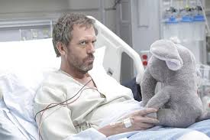
L’ECOUTE CLIENT
Qu’est-ce que le(s) client(s) attend(ent) ?
Identifier les besoins
Evaluer la satisfaction
Notes:
= collecte des attentes et des besoins
Précise
Objective
formalisée

Slide 25
LE LEADERSHIP
= volonté institutionnelle
Politique qualité : orientation en matière d’amélioration
Objectifs annuels : fixer des objectifs
Environnement propice : allouer les moyens
Notes:
Définir une politique qualité (grandes orientations en matière d’amélioration), fixer des objectifs annuels, créer un environnement propice (=allouer les moyens)

Slide 26
L’IMPLICATION DU
PERSONNEL
C’est l’affaire de tous
Communication interne
Gestion des compétences
Démarche participative
Responsabilisation dans l’obtention de la qualité
Notes:
Elle repose sur la communication interne, la gestion des compétences, la démarche participative, la responsabilisation dans l’obtention de la qualité

Slide 27
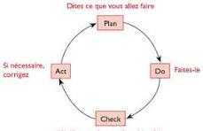
LA DEMARCHE PROCESSUS
Quels sont les processus clés ?
Identification claire
Analyse
Description
Notes:
Identifier clairement les processus clés nécessaires à la réalisation des prestations et à l’amélioration continue. Le processus est un enchaînement d’étapes corrélées ou interactives.

Slide 28
La démarche processus :
Identifier clairement les processus clés nécessaires à la réalisation des prestations et à l’amélioration continue. Le processus est un enchaînement d’étapes corrélées ou interactives.

Slide 29
L’amélioration continue :
« Même si elle paraît relativement aisée en théorie, la transposition de l’approche « processus » au champ hospitalier se heurte néanmoins aux spécificités du processus de prise en charge hospitalier, qui en font un objet particulièrement complexe du fait de la conjonction de deux éléments : variété des modes et des modalités de prises en charge et variabilité de chaque type de prise en charge » (Minvielle, 1996)

Slide 30
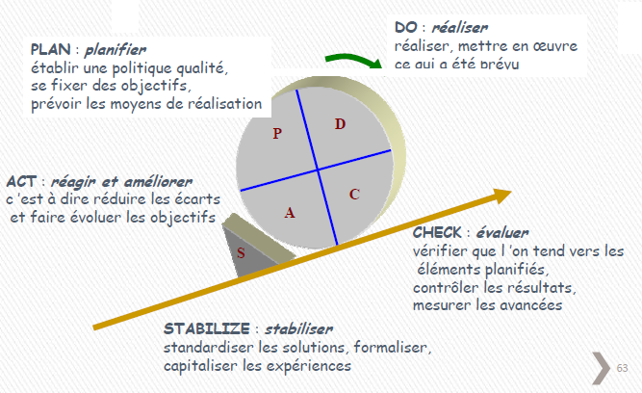
Les fondamentaux de la qualité
L’AMELIORATION CONTINUE
Roue de
Deming
(PDCA)
ou REGLE DES 4P (prévoir, pratiquer, prouver, progresser)
Notes:
Identifier, comprendre et gérer un système de processus interdépendants (gérer les interfaces entre les différents processus) ce qui contribue à l'efficacité et l'efficience de l'organisme à atteindre ses objectifs.
Exemple de la préparation pré-opératoire :
Constat de non-conformités dans la préparation de l’opéré
Mise en place d’un groupe de travail qui revoit le protocole
Communication à l’équipe et mise en œuvre
Audit pour vérifier
Encore 30% de non conformités (oubli de bijoux, de prothèse dentaire, mauvaise hygiène du patient…)
Nouvelle réunion du groupe de travail qui élabore une check list
Communication à l’équipe et mise en œuvre
Nouvel audit
…..

Slide 31
Identifier, comprendre et gérer un système de processus interdépendants (gérer les interfaces entre les différents processus) ce qui contribue à l'efficacité et l'efficience de l'organisme à atteindre ses objectifs.
Exemple de la préparation pré-opératoire :
Constat de non-conformités dans la préparation de l’opéré
Mise en place d’un groupe de travail qui revoit le protocole
Communication à l’équipe et mise en œuvre
Audit pour vérifier
Encore 30% de non conformités (oubli de bijoux, de prothèse dentaire, mauvaise hygiène du patient…)
Nouvelle réunion du groupe de travail qui élabore une check list
Communication à l’équipe et mise en œuvre
Nouvel audit
…..

Slide 32
Définition du processus qualité
« Un processus qualité est une approche processus qui intègre des objectifs qualité. La démarche qualité s’appuie sur la norme ISO 9001 qui consiste à mettre en place dans l’entreprise un système de management de la qualité ».

Slide 33
Qu’est-ce qu’un processus ?
« Un processus est un système d’activités qui emploie des ressources (humaines, matérielles, organisationnelles, informationnelles) pour transformer des éléments d’entrée en éléments de sortie à plus forte valeur ajoutée. Les activités en question peuvent être décomposées en tâches, qui elles-mêmes mobilisent des actions et des personnes ».
« Le processus désigne donc un ensemble d’activités corrélées ou en interaction au sein d’un système qui cherche à produire un résultat à partir des données d’entrée ».

Slide 34
L’APPROCHE FACTUELLE
Données fiables et accessibles
Audit
Enquête
Indicateur
Notes:
Pour qu’une décision soit efficace elle doit se baser sur des informations ou données fiables (audit, enquête, indicateur) et accessibles. Les données sont analysées avec des méthodes validées. Il est primordial de mesurer le fonctionnement mais aussi les résultats.

Slide 35
L’APPROCHE FACTUELLE
Pour qu’une décision soit efficace elle doit se baser sur des informations ou données fiables (audit, enquête, indicateur) et accessibles. Les données sont analysées avec des méthodes validées. Il est primordial de mesurer le fonctionnement mais aussi les résultats.

Slide 36
Démarche qualité interne
Démarche volontaire
Volonté de s’améliorer
Basée sur une auto-évaluation
Identification des points critiques
Comparaison avec les attendus
Formalisation des pratiques

Slide 37
Démarche qualité externe
Certification par une structure extérieure
Démarche volontaire et/ou règlementaire
Basée sur un référentiel : HAS, ISO…
Obligations règlementaires :
Etablissements et services sociaux et médico-sociaux (ESSMS) :
Evaluation interne
Evaluation externe par un organisme habilité par l’Agence nationale d’évaluation et de la qualité des établissements sociaux et médico-sociaux (ANESM)
Etablissements sanitaires publics et privés :
Certification par la Haute Autorité de Santé (HAS)

Slide 38
Certification HAS
En évolution depuis la première procédure de 1999 (actuellement V2024)
Experts-visiteurs (professionnels de santé expérimentés) mandatés par la HAS
La démarche a constamment évolué au cours du temps, chaque itération prend appui sur les acquis de la précédente pour introduire de nouveaux objectifs , méthodes ou exigences
La certification est le seul dispositif national qui offre un cadre global d’analyse et d’évaluation externe de la qualité des soins et des prises en charge
Notes:
En évolution constante depuis 20 ans…
La démarche de certification des établissements de santé a débuté il y a 20 ans. Elle s’inscrivait dans le cadre d’une volonté générale – en France et à l’international, dans le domaine sanitaire comme d’autres secteurs d’activité – de sécuriser au mieux les processus de production. Elle répondait également à une attente légitime de plus grande transparence sur la qualité du service rendu, pour les patients et leurs représentants, pour les pouvoirs publics et pour les professionnels de santé. Elle a permis de stimuler une démarche collective visant l’amélioration de la qualité et de la sécurité.
La démarche a constamment évolué au cours du temps, chaque itération prenant appui sur les acquis de la précédente pour introduire de nouveaux objectifs, méthodes ou exigences.
La première procédure date de juin 1999. Elle a permis de développer la culture de qualité et de sécurité des soins et d’impliquer les établissements dans une démarche d’amélioration continue.
La deuxième itération de la procédure de certification, lancée en 2005, introduisait l’évaluation des pratiques professionnelles dans les unités de soins.
La troisième itération (dite V2010) a mis en place une exigence accrue en termes de prise en charge du patient et de gestion des risques et a mis en exergue des exigences essentielles, à travers les pratiques exigibles prioritaires.
Enfin, la V2014 a été développée pour renforcer la capacité des établissements de santé à identifier et maîtriser leurs risques en continu. Elle a introduit la méthode d’évaluation centrée sur le patient avec la méthode du patient traceur et a mobilisé le management de l’établissement de santé sur les enjeux de qualité et de sécurité des soins.
En outre, l’introduction en 2017 de l’incitation financière à l’amélioration de la qualité (IFAQ) dans les modalités de financement des établissements de santé et la prise en compte des résultats de la certification dans ce cadre valorisent financièrement les niveaux de décision de certification.

Slide 39
En évolution constante depuis 20 ans…
La démarche de certification des établissements de santé a débuté il y a 20 ans. Elle s’inscrivait dans le cadre d’une volonté générale – en France et à l’international, dans le domaine sanitaire comme d’autres secteurs d’activité – de sécuriser au mieux les processus de production. Elle répondait également à une attente légitime de plus grande transparence sur la qualité du service rendu, pour les patients et leurs représentants, pour les pouvoirs publics et pour les professionnels de santé. Elle a permis de stimuler une démarche collective visant l’amélioration de la qualité et de la sécurité.
La démarche a constamment évolué au cours du temps, chaque itération prenant appui sur les acquis de la précédente pour introduire de nouveaux objectifs, méthodes ou exigences.
La première procédure date de juin 1999. Elle a permis de développer la culture de qualité et de sécurité des soins et d’impliquer les établissements dans une démarche d’amélioration continue.
La deuxième itération de la procédure de certification, lancée en 2005, introduisait l’évaluation des pratiques professionnelles dans les unités de soins.
La troisième itération (dite V2010) a mis en place une exigence accrue en termes de prise en charge du patient et de gestion des risques et a mis en exergue des exigences essentielles, à travers les pratiques exigibles prioritaires.
Enfin, la V2014 a été développée pour renforcer la capacité des établissements de santé à identifier et maîtriser leurs risques en continu. Elle a introduit la méthode d’évaluation centrée sur le patient avec la méthode du patient traceur et a mobilisé le management de l’établissement de santé sur les enjeux de qualité et de sécurité des soins.
En outre, l’introduction en 2017 de l’incitation financière à l’amélioration de la qualité (IFAQ) dans les modalités de financement des établissements de santé et la prise en compte des résultats de la certification dans ce cadre valorisent financièrement les niveaux de décision de certification.

Slide 40
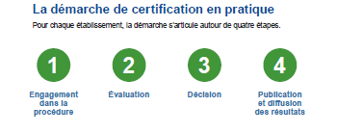
Certification HAS

Slide 41
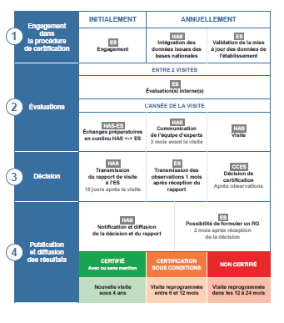

Slide 42
Les objectifs V2024

Slide 43
Les objectifs V2024

Slide 44
Les critères V2024

Slide 45
Les critères V2024

Slide 46
Les critères V2024

Slide 47
Les méthodes d’évaluation

Slide 48
Patient traceur
Le patient traceur évalue la qualité et la sécurité de la prise en charge d’un patient dans l’établissement de santé. Il recueille, après l’obtention de son consentement, l’expérience du patient et/ou de ses proches. C’est pourquoi le patient retenu doit être le plus proche de la sortie afin que son vécu soit le plus large possible.
L’évaluateur se fait présenter le patient par son médecin référent ou son représentant, puis il rencontre le patient. Il s’entretient ensuite avec l’équipe assurant la prise en charge du patient.
Cette méthode n’est mobilisée, pour les évaluations externes, que par les experts-visiteurs médecins.

Slide 49
Parcours traceur
Le parcours traceur évalue la continuité et la coordination de la prise en charge des patients, et le travail en équipe. Il apprécie aussi la culture qualité et sécurité des soins. L’évaluateur rencontre les équipes impliquées dans la prise en charge en s’appuyant sur un dossier « fil rouge » auquel seront associés des dossiers identiques si le dossier « fil rouge » ne permet pas de recueillir toutes les informations recherchées.
Ensuite, l’évaluateur, accompagné d’un professionnel, retrace le parcours physique du patient. À cette occasion, il rencontre les différentes équipes intervenant dans le parcours type retenu et complète ainsi son évaluation.

Slide 50
Traceur ciblé
Le traceur ciblé consiste à évaluer, sur le terrain, la mise en oeuvre réelle d’un processus, sa maîtrise et sa capacité à atteindre les objectifs. Il se différencie de l’audit système puisque l’évaluation part du terrain pour remonter, en cas de dysfonctionnements observés, vers le processus. Pour ce faire, l’évaluateur rencontre les équipes, consulte les documents nécessaires et réalise les observations associées.
En visite, plusieurs traceurs ciblés sont réalisés par les experts-visiteurs : circuit du médicament et des produits de santé, prévention des infections associées aux soins, gestion des événements indésirables, accueil non programmé, transport en intrahospitalier des patients et gestion des produits sanguins labiles.

Slide 51
Audit système
L’audit système consiste à évaluer un processus pour s’assurer de sa maîtrise et de sa capacité à atteindre les objectifs. Il se différencie du traceur ciblé puisque l’évaluation part de la compréhension du processus jusqu’à la vérification, sur le terrain, de sa mise en oeuvre réelle par les professionnels. Pour ce faire, l’évaluateur consulte, dans un premier temps, l’ensemble des éléments constitutifs du processus. Puis, dans un deuxième temps, il rencontre, selon le processus concerné, la direction, la présidence de CME, la direction des soins ou équivalent ou les responsables en charge d’une structure spécifique, les représentants des usagers. Le troisième et dernier temps consiste à évaluer, avec les professionnels, dans quelle mesure le processus est mis en oeuvre sur le terrain.

Slide 52
Observations
Les observations sont réalisées lors de chaque traceur. Elles sont réalisées sur la base d’une liste de points directement observables sur le terrain, par exemple : le respect de la dignité et de l’intimité du patient (pas de patients dénudés, portes fermées…), l’accessibilité des locaux (rampe d’accès, ascenseur, signalétique…), la maîtrise du risque infectieux (tenue des professionnels, containers fermés, boîtes pour objets piquants et tranchants…), etc.

Slide 53
Evaluation des ESMS (établissement et services médico-sociaux)
Loi du 2 janvier 2002 rénovant l’Action sociale et médico-sociale
Evaluation et amélioration continue des activités et de la qualité des prestations
2 types d’évaluations complémentaires portant sur les mêmes champs
Evaluation interne = auto-évaluation sur la base d’un référentiel, tous les 5 ans
Evaluation externe = par un organisme choisi par l’ESMS et habilité par l’ANESM, autorisation d’exercice subordonnée aux résultats de l'évaluation externe

Slide 54
Conclusion
La démarche qualité doit être ou devenir un constituant naturel de l’activité professionnelle de tous les soignants
OBJECTIF :
Culture de qualité et sécurité des soins

Slide 55
bibliographie
ISO 9001 pour le secteur de la Santé (dnv.fr)
La gestion par processus à l'hôpital entre procédure et création de valeur | Cairn.info
Processus qualité ISO 9001 : définition et exemples - Iterop (3ds.com)
www.has-sante.fr/
www.sf2h.net/
http://www.cpias.fr/
www.qualite-securite-soins.fr/
www.haccp-guide.fr/

